Slide 1
1-2 开关类传感器
开源硬件与 AI 辅助编程 / 实验 1-2
按键 · 触摸开关 · 限位开关 · 倾斜开关
湖北工业大学 · 工业设计学院
Notes:
这节课按指南顺序做四个实验：按键、触摸开关、限位开关、倾斜开关。它们都是“开关类”传感器，只回答“是”或“不是”，正好用来学习数字输入。开场可以问学生：电梯按钮、台灯的触摸开关、3D 打印机走到头会停，这些“感觉”是怎么交给程序的？

Slide 2




本节导览
四个开关类传感器，一条主线：用 digitalRead() 让 Arduino “听”外面的动静，再决定灯亮不亮
实验 01
实验 02
实验 03
实验 04
按键模块
触摸开关模块
限位开关模块
倾斜开关模块
按下 → 读到 0
摸到 → 读到 1
压下 → 读到 0
读到 0 → 报警
digitalRead()
if / else · ==
Serial.println()
A0～A5 当数字口
程序骨架
和实验 01 一样
一个 if
管两个输出
四个程序共用一个骨架
1 读
digitalRead()
2 打印
Serial.println()
3 判断
if … else
4 输出
digitalWrite()
导入
Notes:
按指南顺序介绍四个实验，每张卡片下面写着“触发时读到几”，这是整节课最重要的线索：有的按下是 0，有的摸到是 1。下面一排是四个程序共用的骨架：读、打印、判断、输出。后两个实验的程序和第一个几乎一样，只是换了传感器，学会第一个，后面就轻松了。

Slide 3
按键模块实验
实验 01
01
02
原理
接线
以前的 LED 实验只用了引脚的“输出”功能。这一次反过来，让 Arduino 读取按键的状态：按下按键，LED 亮；松开，LED 灭。
按下 = 低电平
按键 → D7，LED → D11
03
04
代码
结果
digitalRead · if / else
按下就亮，松开就灭
实验一 按键模块
Notes:
第一个实验最重要，新语法都在这里学：pinMode 设成输入、digitalRead 读取、if / else 做判断。先认识按键模块，再弄清“按下为什么是低电平”，然后接线、读代码、看结果。

Slide 4
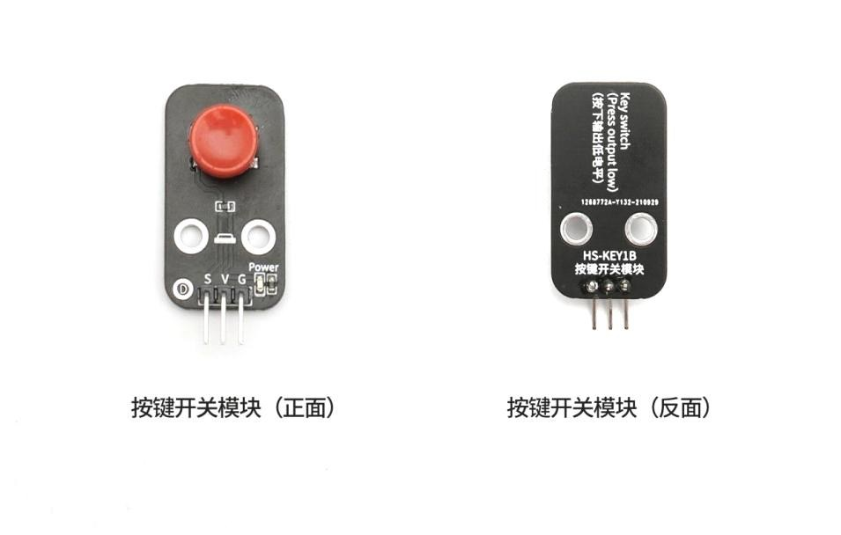



认识按键模块：从“输出”到“输入”
引脚既能“说”（OUTPUT 输出），也能“听”（INPUT 输入）；这次用按键做输入、LED 做输出
实验目的
按键接 D7，LED 接 D11：
按下按键 LED 亮，松开 LED 灭。
为什么不用 D0、D1？
D0、D1 兼做串口，上传程序时要和电脑通信，所以先空着。
原指南：按键开关模块正面 / 反面（反面印着“按下输出低电平”）
组件清单
Arduino Uno 主板
面包板
USB 数据线
OUTPUT 输出
INPUT 输入
以前：点亮 LED
这次：读取按键
按键 ×1
LED 灯模块 ×1
若干跳线
实验一 按键模块
Notes:
数字 I/O 口就是“输入 / 输出”口。之前点 LED 只用了输出，这节课第一次用输入：从外部元件读回一个值。请学生看模块反面的丝印“按下输出低电平”，下一页会解释为什么。D0、D1 兼做串口，上传程序时要和电脑通信，所以按键和灯都不接在这两个脚上。

Slide 5

实验原理：按下按键 = 低电平
模块里有个上拉电阻：松开时 S 脚是高电平（1）；按下时 S 脚被接到 GND，变成低电平（0）
为什么“按下”反而是 0？
① 松开按键
② 按下按键
模块里有个电阻把 S 脚接到 5V（上拉）：松开时 S 是高电平；按下时 S 直接接到 GND，变成低电平。
5V
5V
上拉
电阻
上拉
电阻
按键 | S 脚电压 | digitalRead | LED
松开 | 约 5V | 1（HIGH） | 灭
按下 | 约 0V | 0（LOW） | 亮
S
S
D7
D7
按键
按键
原指南此处写反了
GND
GND
原文说“按下时 D7 是高电平”，与丝印和程序都不符。以程序为准：按下 → LOW → 灯亮。
S 约 5V → 读到 1
S 约 0V → 读到 0
实验一 按键模块
Notes:
用左边两幅简图讲“低电平有效”：上拉电阻像一根弹簧，平时把 S 脚拉在 5V，所以读到 1；按下按键，S 脚直接接到 GND，读到 0。原指南的文字把这件事说反了，以模块丝印和程序为准。不要求学生会画电路，只要记住：这块按键模块按下 = 0。

Slide 6
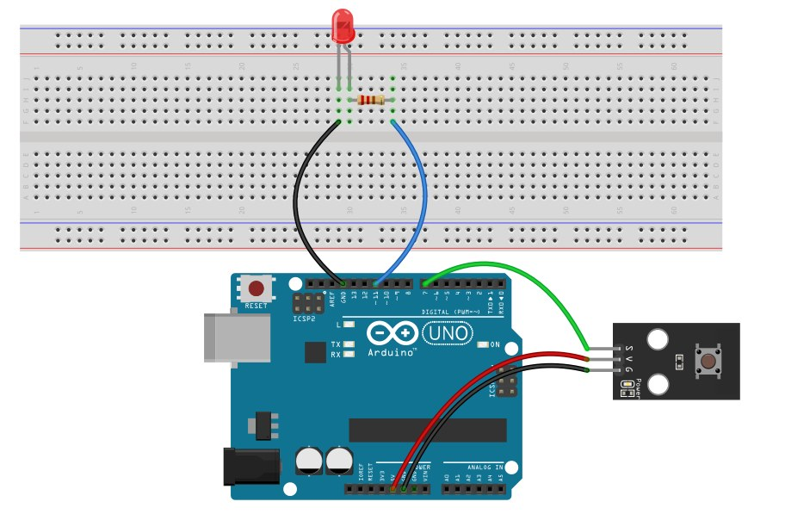

接线：按键接 D7，LED 接 D11
按键模块的 S、G、V 分别接 7、GND、5V；LED 正极接 11，负极接 GND
Arduino Uno | 按键模块
7 | S
GND | G
5V | V
Arduino Uno | LED 灯
11 | +
GND | −
图中 LED 插在面包板上，还串了一个电阻；换成 LED 模块时，直接接模块的正、负极即可。
原指南接线图：绿线 7 → S · 红线 5V → V · 黑线 GND → G
实验一 按键模块
Notes:
照原指南两张表接线，先拔掉 USB。按键模块三根针的顺序是 S、V、G，对着模块上的丝印插，别插反。接线图里的 LED 插在面包板上，并在 11 号脚和 LED 之间串了一个电阻限流；如果用的是 LED 模块，模块上已经带了电阻，直接接 + 和 − 就行。

Slide 7


新语法①：pinMode(INPUT) 与 digitalRead()
pinMode 先说好哪个引脚当“耳朵”，digitalRead 再去听：答案只有 HIGH（1）和 LOW（0）
耳朵和嘴巴
digitalRead(引脚)
引脚像人：OUTPUT 是“嘴巴”，往外说；INPUT 是“耳朵”，听外面的动静。
value = digitalRead(7); // 听一次
像问一句“现在是高还是低？”答案只有两个：
pinMode(11, OUTPUT); // 11 号当嘴巴
pinMode(7, INPUT); // 7 号当耳朵
答案 | 也可以写成 | 电压
HIGH | 1 | 约 5V
LOW | 0 | 约 0V
嘴巴：OUTPUT
digitalWrite()
耳朵：INPUT
digitalRead()
把按键脚设成 OUTPUT → 读不到按键
以为 HIGH 就是“按下”
这块按键模块按下时反而是 LOW。
实验一 按键模块
Notes:
类比：引脚像人，OUTPUT 是嘴巴，用 digitalWrite 往外说；INPUT 是耳朵，用 digitalRead 听外面的动静。digitalRead 只有两个答案，HIGH 也可以写成 1，LOW 也可以写成 0，这两种写法后面四个实验都会见到。最容易混淆的是：它回答的是电平高低，不是“按下 / 松开”，按下对应哪一个要看模块。

Slide 8


新语法②：if / else 与 ==
if / else 是程序里的岔路口：条件成立走一条路，不成立走另一条；比较“相等”要写两个等号 ==
写法
像走到岔路口看路牌
if (条件) {
路牌上写着条件：成立就走左边，不成立就走右边，两条路只能选一条。
// 条件成立：做这里
} else {
// 不成立：做这里
value == LOW ?
}
成立
不成立
== 两个等号是“比较”
问：value 等于 LOW 吗？答：是 / 不是
if 里的代码
LED 亮
else 里的代码
LED 灭
= 一个等号是“赋值”
把 LOW 存进 value，条件永远不成立
else 可以不写：不写就是“不成立时什么也不做”。
实验一 按键模块
Notes:
用“岔路口”类比 if / else：条件成立走 if 的路，不成立走 else 的路，两条只走一条。重点强调 == 和 = 的区别，这是初学者最常犯的错：写成 if( value = LOW ) 也能编译通过，但它把 LOW 放进了 value，条件永远不成立，按了灯也不亮。

Slide 9

代码逐行看懂（1/2）：准备工作
先给两个引脚起名字、准备一个装读数的盒子，再在 setup() 里分好谁是输入、谁是输出
key_led.ino
第 1–9 行
逐行看懂
1
int led_out = 11 ; //GPIO 11 LED pin
第 1–2 行
起名字：11 号接 LED，7 号接按键
2
int keypad_pin = 7; //GPIO 7 key pin
3
int value;
第 3 行
value：装读数的盒子，没写初值，开机是 0
4
void setup()
5
{
6
pinMode(led_out,OUTPUT); // init led pin output
第 4 行
setup()：通电后只运行一次
7
pinMode(keypad_pin,INPUT); // init key pin input
8
digitalWrite(led_out,LOW);
第 6–7 行
11 号当“嘴巴”，7 号当“耳朵”
9
}
第 8 行
开机先让 LED 熄灭
注释翻译：key pin = 按键引脚；init … output / input = 设为输出 / 输入。// 后面的注释 Arduino 不执行。
实验一 按键模块
Notes:
前三行准备了三个“盒子”：两个装引脚号，一个装读数。value 没有给初值也没关系，loop() 一开始就会把读数装进去。setup() 只在通电时运行一次：11 号设为输出、7 号设为输入，并先让 LED 熄灭。代码里的英文注释只是给人看的说明，下面的提示框给出了中文意思。

Slide 10
代码逐行看懂（2/2）：读按键、做判断
loop() 不停地重复：读 7 号脚 → 是 LOW（按下了）就点亮 LED → 否则熄灭
key_led.ino
第 10–22 行
逐行看懂
10
void loop()
11
{
12
value = digitalRead(keypad_pin); // read key pad
第 12 行
读 7 号脚存进 value：按下 LOW，松开 HIGH
↳
pin vaule
13
if( value == LOW )
等于 LOW（按下了）→ 11 号输出 HIGH，LED 亮
14
{
第 13–15 行
15
digitalWrite(led_out,HIGH); // if key value is
↳
down turn on LED
16
17
}
18
else
第 18–20 行
否则（松开）→ LED 灭；注释“is down”是笔误
19
{
20
digitalWrite(led_out,LOW); // if key value is
↳
down turn off LED
21
}
22
}
第 22 行
回到第 12 行再读一次
实验一 按键模块
Notes:
loop() 是程序的核心，只做两件事：读、判断。第 13 行问“value 等于 LOW 吗”，等于就说明按下了，走 if 让灯亮；否则走 else 让灯灭。第 20 行的注释写成了 is down，其实这里是松开时关灯，注释笔误不影响运行。loop 转得飞快，所以手一按灯几乎同时就亮。

Slide 11
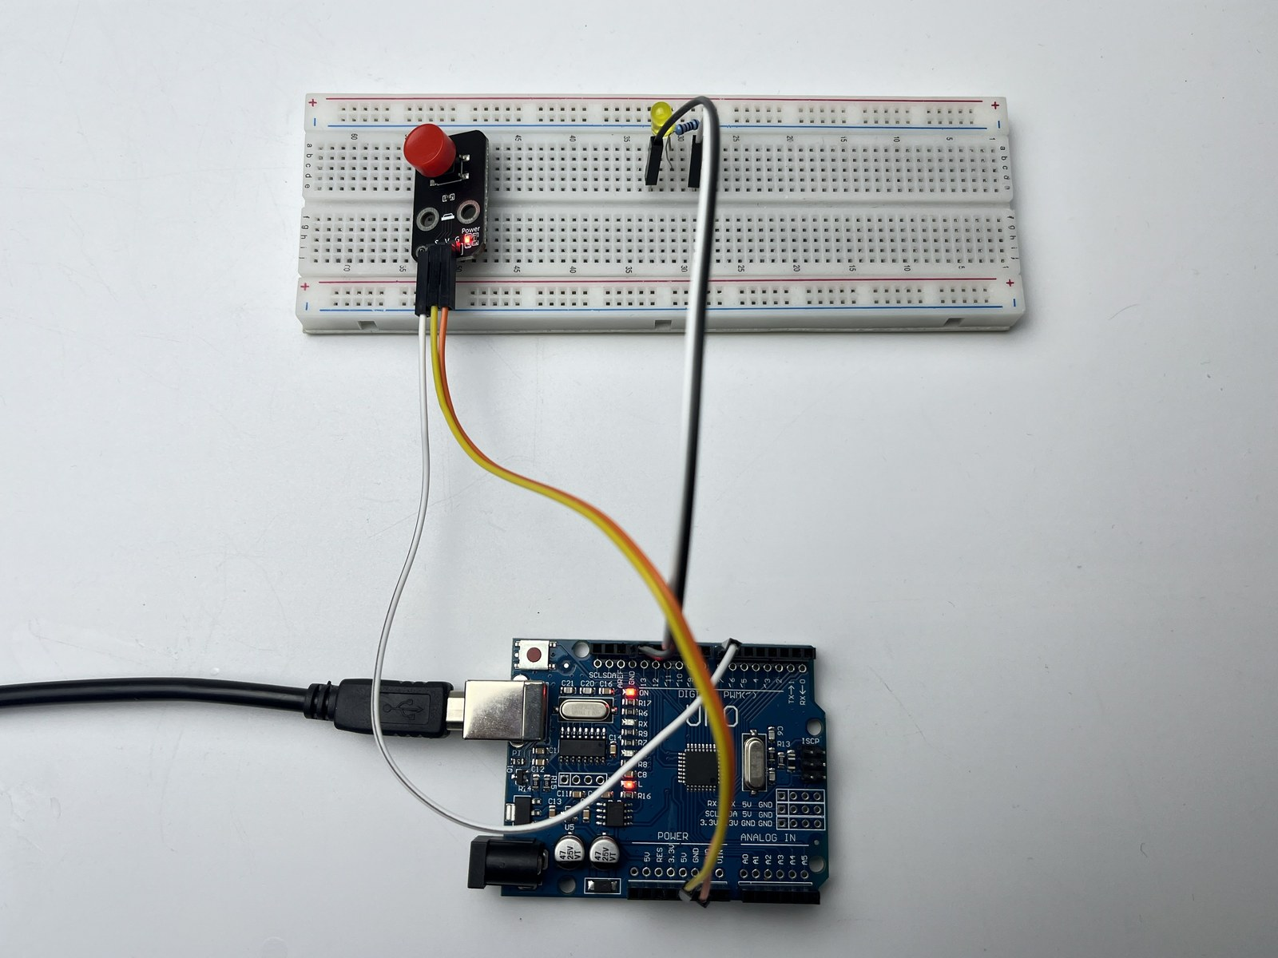

实验结果：按下就亮，松开就灭
LED 跟着按键走：按住按键灯一直亮，一松手灯就灭
原指南“实验结论”处空白
按程序运行：按住按键 LED 亮，松开 LED 灭。
一按一放，程序这样走
按键 | D7 读到 | 走哪条路 | LED
松开 | HIGH（1） | else | 灭
按下 | LOW（0） | if | 亮
快速连按几下，灯也跟着闪：loop 转得比手快得多。
原指南实物照片：按键模块 + 面包板上的 LED 接 UNO
实验一 按键模块
Notes:
原指南“实验结论”下面只有标题没有文字，这里按程序写出现象。让学生按住、松开、快速连按，观察灯是否跟得上。可以对照右边的表复述一遍：按下 → 读到 LOW → 走 if → 灯亮。照片里用的是黄色 LED，颜色不影响结果。

Slide 12
常见坑与动手改一改
先对照三个常见错误排查，再改一两行代码，看看灯的反应怎么变
写成 if( value = LOW )
1
反过来：按下灯灭
一个等号是赋值，条件永远不成立，怎么按灯都不亮。比较要写 ==。
if( value == HIGH ) // 原来是 LOW
只改第 13 行：松开时灯亮，按下时灯灭。
按键接到了 D0 / D1
这两个脚兼做串口，可能让上传失败、读数不准。按指南接 D7。
2
让按键“开口说话”
模块没供电
Serial.begin(9600); // 加进 setup()
Serial.println(value); // 加进 loop()
V、G 没接好时，模块上的 Power 灯不亮，按了也没反应。
打开串口监视器：按下是 0，松开是 1。
实验一 按键模块
Notes:
左边三个坑是课堂上最常见的：等号写错、接到 D0 / D1、模块没供电。模块上的 Power 灯可以帮忙判断有没有通电。右边两个小改动建议当堂做：第一个把条件反过来；第二个给程序加上串口，让按键“开口说话”，这正好引出下一个实验要学的 Serial.println。

Slide 13
触摸开关模块实验
实验 02
01
02
认识
接线
不用按，轻轻一摸就能开灯。触摸模块和按键正好相反：摸到时输出高电平。这一次还要打开串口，亲眼“看见”传感器的读数。
TTP223B 电容触摸
A0 读触摸，A5 控灯
03
04
代码
结果
Serial.println()
一摸就亮
实验二 触摸开关
Notes:
第二个实验换成触摸开关。注意两个新变化：一是摸到时读到的是 1，和按键相反；二是程序里多了串口打印，可以在电脑上看到读数。另外，这次的信号脚接在 A0、A5 上，我们会解释模拟口为什么也能当数字口用。

Slide 14
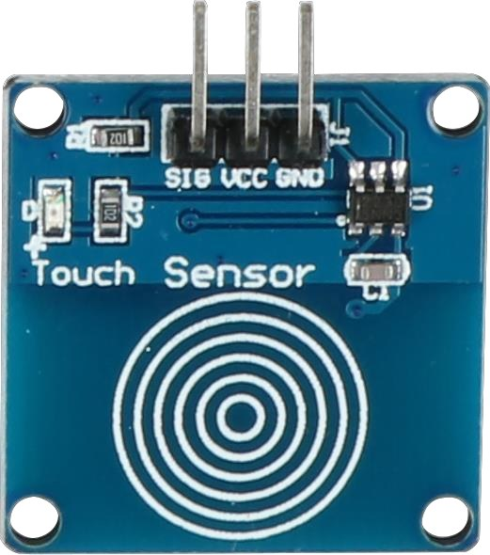

认识触摸开关模块
手指一靠近，触摸芯片就能感觉到：平时输出低电平，摸到时输出高电平
1
核心是触摸检测芯片 TTP223B：电容式、点动型，摸着才有信号，松手就没有
2
平时输出低电平，处在省电的低功耗模式
3
手指一摸，输出高电平并切换到快速模式；连续 12 秒没人摸，又回到低功耗模式
4
可以装在塑料、玻璃等非金属表面后面，盖一张薄纸也能用，做成藏在墙上、桌面里的“隐藏按键”
和手机触摸屏一个道理：手指能导电，靠近感应区时会改变它的电容，芯片据此判断“有人摸”。
原指南：触摸开关模块实物图
实验二 触摸开关
Notes:
“点动型”的意思是：摸着才有信号，手一松信号就没了，和按键一样。低功耗、快速模式是芯片自己切换的，编程时不用管。可以现场演示隔着一张纸触摸，让学生体会“隐藏按键”的设计可能：做产品时，开关可以藏在外壳后面。

Slide 15

实验目的、组件与原理：摸到 = 高电平
触摸模块检测到手指就输出高电平：Arduino 读到 1 就点亮 LED，否则熄灭
实验目的
实验原理
① 了解触摸开关模块的工作原理
② 用 Arduino 读取触摸开关，控制 LED 灯
手指触摸模块，Arduino 检测到高电平就让 LED 亮，否则灭（原文“负责”应为“否则”）。
组件
Arduino UNO R3 主板
面包板
USB 数据线
触摸开关模块 ×1
LED 模块 ×1
若干跳线
按键模块（实验 01）
触摸开关模块（实验 02）
按下 → 输出低电平 → 读到 0
摸到 → 输出高电平 → 读到 1
if( value == LOW )
if(val==1)
实验二 触摸开关
Notes:
实验原理一句话：摸到 → 高电平 → 读到 1 → 灯亮。原文“负责 LED 灯灭”是“否则”的错别字。下面两张卡片请学生对比：按键是“按下 = 0”，触摸是“摸到 = 1”，所以 if 的条件一个写 LOW、一个写 1。以后遇到新传感器，第一步就是弄清楚触发时是 0 还是 1。

Slide 16
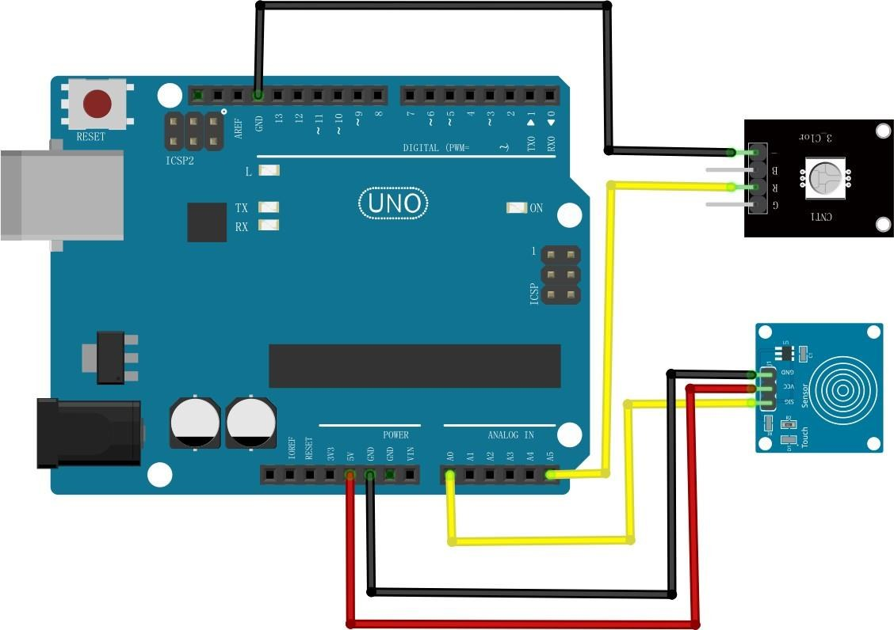
接线：A0 读触摸，A5 控制灯
触摸模块 SIG 接 A0；灯接 A5——模拟口 A0～A5 在这里当普通数字口用
Arduino UNO | 触摸开关模块
A0 | SIG（信号引脚）
5V | VCC(+)
GND | GND(-)
Arduino UNO | LED
A5 | +
GND | GND(-)
图中的“LED”是一块 RGB 贴片模块：A5 接它的 R 脚，GND 接 − 脚，所以亮红灯。
原指南接线图：黄线是信号，红线 5V，黑线 GND
实验二 触摸开关
Notes:
照两张表接线：触摸模块三根针 SIG、VCC、GND 分别接 A0、5V、GND。原指南接线图里的“LED”其实是一块 RGB 贴片模块，A5 接它的 R 脚，所以亮的是红灯；用普通 LED 模块也可以，A5 接 +。A0、A5 本来是模拟口，这里当数字口用，下一页专门讲。

Slide 17

新语法③：Serial.println() 与“兼职”的 A0～A5
串口是 Arduino 和电脑聊天的窗口，把读数打印出来，看不见的传感器状态就“看得见”了
Serial.println(val)
A0～A5 也能当数字口
Serial.begin(9600); // 打开聊天窗口
A0～A5 本职是读模拟量（analogRead），也能“兼职”当普通数字口用。
Serial.println(val); // 说一句并换行
int Led=A5; // A5 接灯
串口监视器
9600 波特率
int SensorPin=A0; // A0 接触摸
pinMode(Led,OUTPUT);
0
← 没摸
val=digitalRead(SensorPin);
1
← 摸到了
1
0
← 松开手
把 A0 写成 0
波特率没选 9600 → 串口显示乱码
数字 0 指的是 D0 号脚，不是 A0！
实验二 触摸开关
Notes:
Serial.begin(9600) 在 setup 里打开聊天窗口，9600 是说话的速度；Serial.println(val) 每次说一句并换行。在 IDE 右上角点放大镜图标打开串口监视器，波特率选 9600。A0～A5 平时用来读模拟量，也能当数字口，但要写 A0 而不是 0——数字 0 指的是 D0 号脚。

Slide 18
代码逐行看懂：读数、打印、判断
原指南此处空白：程序取自同一套件《Arduino 编程入门学习教程》第 2.19 讲，接线与本指南一致
touch_led.ino
第 1–11 行
touch_led.ino
第 12–22 行
1
int Led=A5;//定义 LED 接口
12
val=digitalRead(SensorPin);
2
int SensorPin=A0;
13
Serial.println(val);
3
int val=0;
14
if(val==1)
4
void setup()
15
{
5
{
16
digitalWrite(Led,HIGH);
6
pinMode(Led,OUTPUT);//定义 LED 为输出接口
17
}
7
pinMode(SensorPin, INPUT);
18
else
8
Serial.begin(9600);
19
{
9
}
20
digitalWrite(Led,LOW);
10
void loop()
21
}
11
{
22
}
第 1–2 行
A5 接灯、A0 接触摸：两个模拟口都当数字口用
第 12–13 行
读 A0 并打印：没摸 0，摸到 1
第 7–8 行
A0 设为输入，再打开串口（速度 9600）
第 14–21 行
val 是 1 → 灯亮；否则灯灭
实验二 触摸开关
Notes:
原指南的“ArduinoIDE 编程程序”下面是空白，这里用同一套件《Arduino 编程入门学习教程》第 2.19 讲的程序，引脚和本指南的接线完全一致。请学生和按键程序对比：骨架一样，只多了串口两句，条件换成 val==1。val==1 也可以写成 val==HIGH，意思相同。

Slide 19
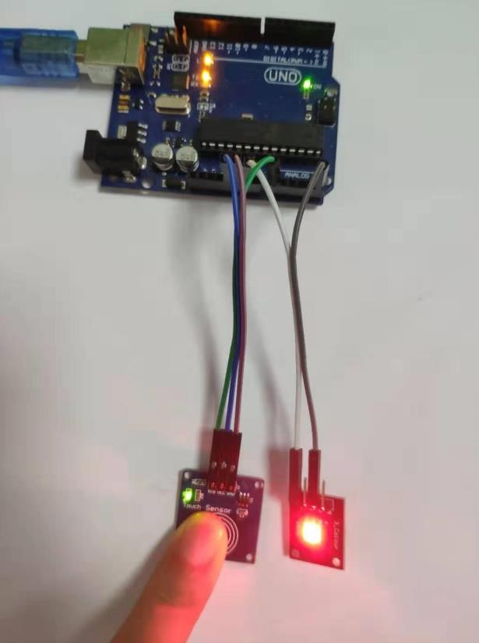
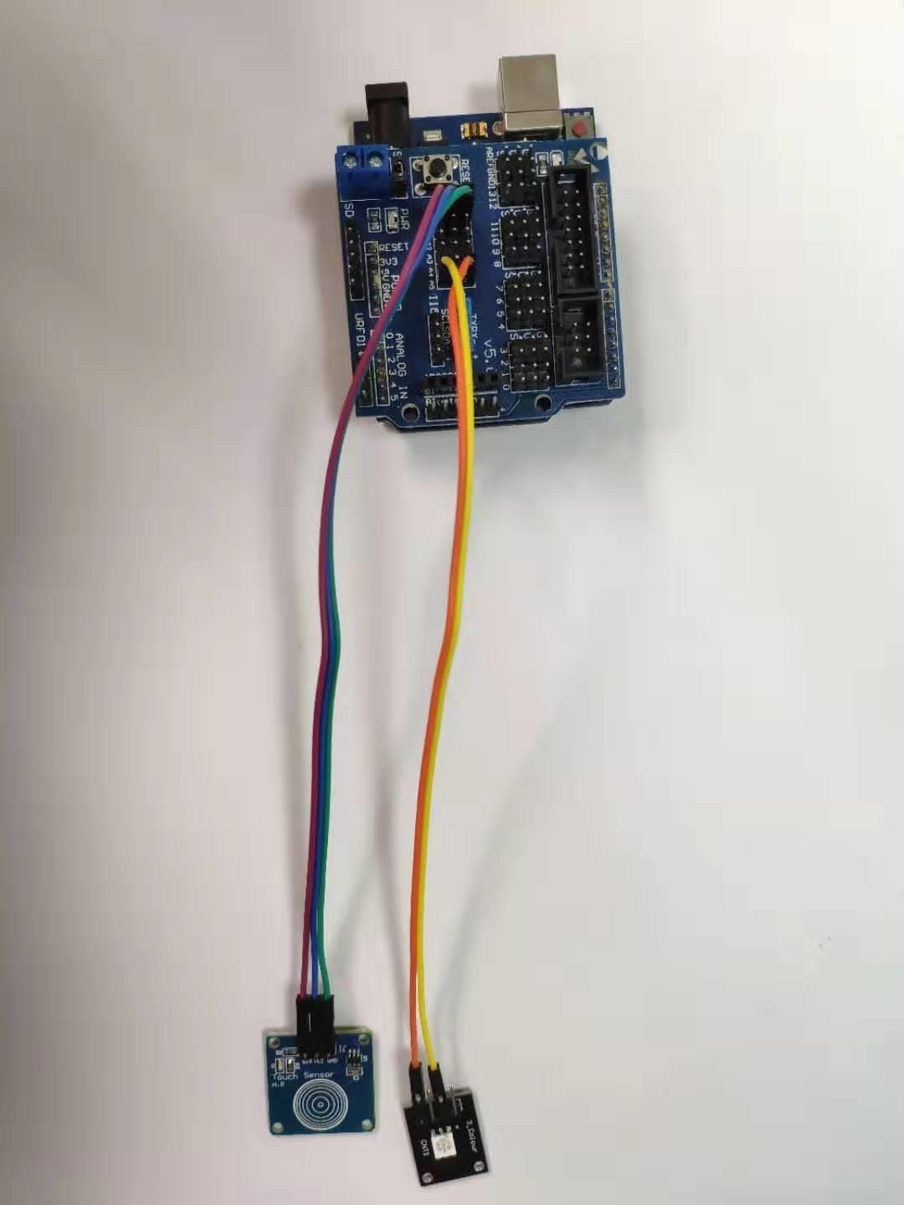

实验结果：一摸就亮
手指按在触摸区上，RGB 模块亮红灯；松开手，灯就灭——串口里的数字同步在 0 和 1 之间切换
串口监视器（示意）
9600 波特率
0
← 没摸：灯灭
0
1
← 摸到：灯亮
1
0
← 松开：灯灭
原指南：扩展板接法
套件里有 Sensor V5.0 扩展板的话，可以照右图接线：模块直接插到对应引脚的三针座上，程序不用改。
原指南：触摸后亮红灯
Sensor V5.0 扩展板接法
实验二 触摸开关
Notes:
上传程序后打开串口监视器，一边摸一边看：摸到时打印 1、灯亮，松开打印 0、灯灭。因为 loop 里没有 delay，数字会刷得很快，示意图只画了几行。如果手头有 Sensor V5.0 扩展板，可以照右边的照片接，每个引脚都有 G、V、S 三根针，模块直接插上，程序不用改。

Slide 20
常见坑与动手改一改
触摸模块很灵敏，也有自己的“小脾气”；改一个数字、盖一张纸，就能玩出新花样
一上电就不灵
1
做一个“隐藏开关”
通电后约半秒芯片在自动校准，这时别碰触摸区；不灵就松手、重新上电。
在模块上盖一张便利贴或薄塑料片，隔着它摸，灯照样会亮。开关可以藏进产品外壳里。
隔着东西摸没反应
只能隔塑料、玻璃、纸这类非金属，而且要薄。
2
反过来：摸着灯灭
摸了，灯却不亮
if(val==0) // 原来是 val==1
先看模块上的小指示灯：亮了说明触摸没问题，去查 A5 和灯；不亮就查 VCC、GND。
只改第 14 行：松手时灯亮，摸着时灯灭。
实验二 触摸开关
Notes:
TTP223B 通电后大约半秒内在自动校准，这时手放在触摸区上，它会把“有手”当成平常状态，之后就不灵了；松开手重新上电即可。只能隔着塑料、玻璃、纸这类非金属，而且越薄越灵敏。右边第一个改动可以让学生找张便利贴试试，第二个只改第 14 行的一个数字。

Slide 21
限位开关模块实验
实验 03
01
02
认识
原理
机器上的“到位报告员”：被压下就报告。它的程序和按键实验几乎一模一样，只是换了一个传感器、换了一个引脚。
行程开关
看懂原理图
03
04
代码
结果
和按键同一个骨架
压下就亮
实验三 限位开关
Notes:
原指南把这一部分叫作“第 2.17 讲：限位开关模块实验”。这个实验的新东西不在代码，而在原理图：我们第一次照着原理图，弄清楚为什么压下时读到 0。代码部分只要找出和按键程序的不同之处。

Slide 22
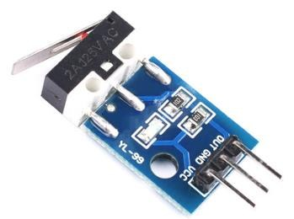




认识限位开关：机器的“到位报告员”
限位开关又叫行程开关：机器的运动部件走到预定位置、把它压下，电路就切换，相当于报告“到位了”
行程控制
走到头就停
限位保护
防止冲过头撞坏
报警
到位或越位就提醒
联锁启停
到位后再下一步
原指南：限位开关模块（引脚 OUT · GND · VCC）
组件清单
它是做什么的
Arduino UNO R3 主板
USB 数据线
限位开关用来反映设备机械位置的变化：设备一到预定位置就切换电路，从而实现右边这四种功能。
限位开关模块 ×1
LED 灯模块 ×1
220Ω 电阻 ×1
若干跳线
实验三 限位开关
Notes:
限位开关本质上就是一个装了摆杆的微动开关，摆杆被碰到、压下，开关就切换。原指南列了四种用途：行程控制、限位保护、报警、联锁启停。生活里的例子：3D 打印机开机先“回原点”，喷头碰到限位开关才知道走到头了。组件清单里的 220Ω 电阻给 LED 限流。

Slide 23
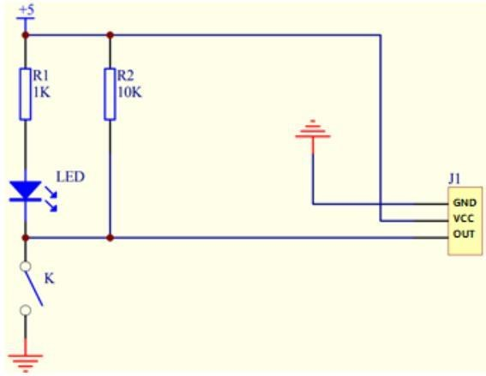

实验原理：读懂原理图，压下为什么是 0
OUT 经 10K 电阻接到 5V（上拉），开关 K 一头接地：松开时 OUT 是高电平，压下时 OUT 被拉到 0V
1
松开：OUT = 高电平
K 断开，R2 把 OUT 拉到 5V；
模块上的 LED 两头都是 5V，不亮
0
压下：OUT = 低电平
K 接通，OUT 直接接地；
电流经 R1、LED 流到地，模块上的 LED 亮
和按键模块一样：低电平有效
R2 像弹簧把 OUT 拉在高处，压下才被拉到地，所以程序写 if(val==0)。
原指南原理图：R1 1K · R2 10K · 开关 K · 接口 J1
实验三 限位开关
Notes:
原指南的实验原理只有这张原理图，我们一起读：R2 是 10K 上拉电阻，把 OUT 平时拉在 5V；开关 K 一头接地。压下限位开关，K 接通，OUT 直接接地变成 0V；同时 +5V 经 R1、模块上的 LED、K 流到地，模块上的指示灯亮。结论和按键模块一样：低电平有效。

Slide 24
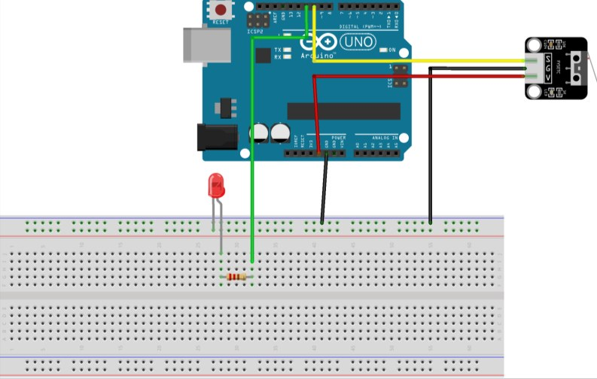
接线：OUT 接 10 号脚，LED 接 11 号脚
限位开关 OUT、GND、VCC 接 10、GND、5V；LED 长脚经 220Ω 电阻接 11，短脚接 GND
Arduino Uno | 限位开关模块
10 | OUT
GND | GND
5V | VCC
Arduino Uno | LED（中间加电阻）
11 | 长脚
GND | 短脚
接线图里的模块印着 S、G、V，
分别对应 OUT、GND、VCC。
原指南接线图：黄线 10 → S · 红线 5V → V · 黑线 GND → G
实验三 限位开关
Notes:
照两张表接线。表里“LED（中间加电阻）”的意思是：11 号脚和 LED 长脚之间串一个 220Ω 电阻。注意接线图里的模块画成了另一种外形，印的是 S、G、V，对应关系是 S＝OUT、G＝GND、V＝VCC，按丝印接就不会错。

Slide 25
代码：和按键实验是同一个骨架
读 → 打印 → 判断 → 输出，四步不变；只是换成 10 号脚，条件写成 val==0（0 就是 LOW）
limit_switch.ino
第 1–11 行
limit_switch.ino
第 12–22 行
1
int Led =11; //定义 LED 接口
12
val=digitalRead(SensorPin);
2
int SensorPin=10; //定义限位开关接口
13
Serial.println(val);
3
int val=0;//定义数字变量 val
14
if(val==0)
4
void setup()
15
{
5
{
16
digitalWrite(Led,HIGH);
6
pinMode(Led,OUTPUT);//定义 LED 为输出接口
17
}
7
pinMode(SensorPin,INPUT);//定义限位开关引脚为输出接口
18
else
8
Serial.begin(9600);
19
{
9
}
20
digitalWrite(Led,LOW);
10
void loop()
21
}
11
{
22
}
第 2 行
限位开关接 10 号脚（按键实验接的是 7 号）
第 12–13 行
读 10 号脚并打印
第 7 行
注释写“输出接口”是笔误：INPUT 是输入
第 14–21 行
val==0（压下）→ 灯亮；否则灭
实验三 限位开关
Notes:
先请学生自己找不同：和按键程序相比，引脚从 7 换成 10，多了串口两句，条件从 value == LOW 换成 val==0，意思完全一样。第 7 行注释写“输出接口”是笔误，代码是 INPUT，Arduino 只看代码不看注释。这就是“学会一个，会一类”。

Slide 26
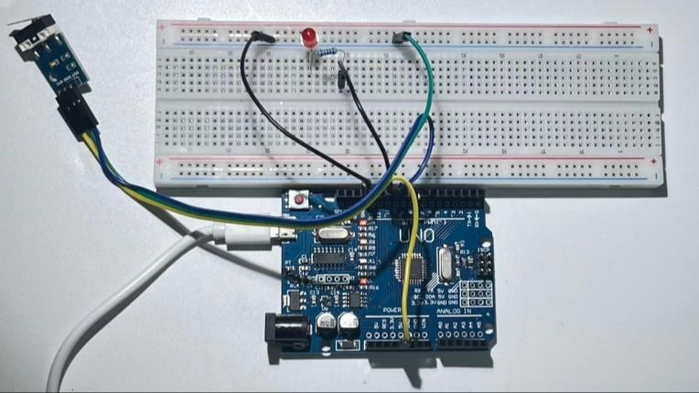
实验结果：压下开关，灯就亮
原指南：上传程序之后，按下限位开关，灯会随之亮起；串口里，松开是 1，压下是 0
串口监视器（示意）
9600 波特率
1
← 松开：灯灭
1
0
← 压下：灯亮
0
1
← 松开：灯灭
压下了，灯却不亮？
先看串口：数字会变 0，就去查 LED（长脚经电阻接 11）；数字不变，查 OUT 是否接在 10 号脚。
原指南实物照片：限位开关模块 + 面包板上的 LED 接 UNO
实验三 限位开关
Notes:
上传后打开串口，用手指压下摆杆，观察灯和串口数字同时变化。排查口诀：先看串口，再查接线。串口数字会变，说明限位开关这一路没问题，去查 LED 的方向和电阻；数字不变，就查 OUT 有没有接在 10 号脚。

Slide 27
倾斜开关模块实验
实验 04
01
02
认识
原理
里面藏着一颗会滚的小钢珠：一倾斜、一碰撞，电路就接通或断开。用它加上灯和蜂鸣器，做一个“碰一下就报警”的防盗装置。
滚珠开关
先观察，再判断
03
04
代码
结果
一个 if 管两个输出
碰一下就报警
实验四 倾斜开关
Notes:
最后一个实验：倾斜开关。程序骨架还是一样，新东西有两个：一个 if 同时控制灯和蜂鸣器两个输出；用 // 把一句代码“注释掉”。原指南对“哪种状态输出 0”有两种说法，我们用串口亲眼观察来解决。

Slide 28
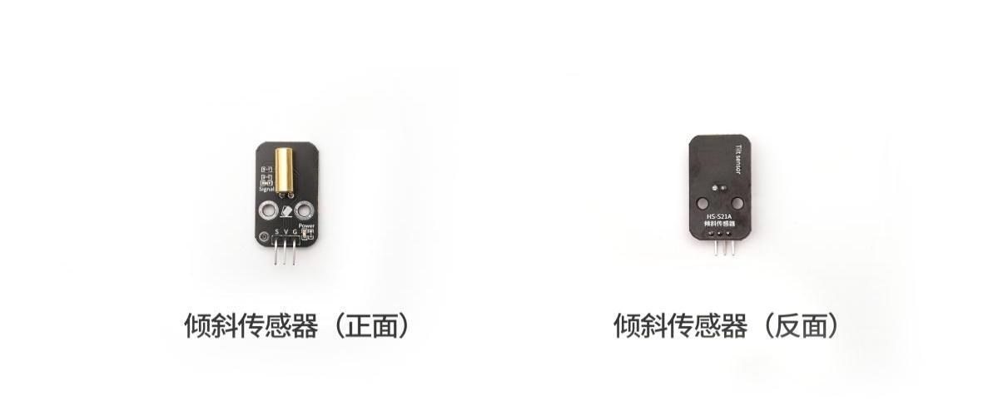
认识倾斜开关：管子里有颗小钢珠
倾斜开关又叫滚珠开关：钢珠滚到引脚那一端就把电路接通，滚走就断开
帽盖
引脚端朝下超过 10°
钢珠滚到引脚处，把两根引脚接通 → 闭路 ON
引脚
原指南：倾斜传感器（正面）/（反面）
引脚
帽盖端朝下超过 10°
钢珠滚到帽盖端，离开引脚 → 开路 OFF
一颗钢珠当开关
帽盖
也叫钢珠开关、珠子开关，是震动开关的一种：靠珠子滚动去碰导针，让电路接通或断开。
注：SW-520D 这类滚珠开关是“单方向触发”，只对这一个方向的倾斜敏感。
实验四 倾斜开关
Notes:
可以把模块拿起来轻轻摇，能听到钢珠滚动的声音。右边两幅图讲清原指南第 2 条的意思：引脚那一端朝下超过 10°，钢珠滚到两根引脚上把它们接通；帽盖那一端朝下超过 10°，钢珠滚走，电路断开。SW-520D 这类开关只对这一个方向的倾斜敏感，所以叫“单方向触发”。

Slide 29
实验目的与原理：先观察，再判断
原指南对“何时输出低电平”有两种说法；程序只认一条规则：读到 0 就报警
原指南的两种说法
实验目的
① 了解倾斜开关模块的工作原理
② 用倾斜开关做一个防盗报警装置
说法 A · 介绍
感应到倾斜时，模块输出低电平，否则输出高电平。
组件清单
说法 B · 实验原理
Arduino UNO R3 主板
面包板
静止时开关闭合；外力一碰，钢珠和导针分开、电路断开，就触发报警：LED 亮，蜂鸣器响。
USB 数据线
倾斜开关模块 ×1
贴片模块 ×1
有源蜂鸣器 ×1
若干跳线
程序只认一条规则：if(val==0) → 报警
注：“贴片模块”就是 RGB 贴片灯模块。
哪种姿势读到 0？上传程序后，打开串口自己看。
实验四 倾斜开关
Notes:
原指南介绍里说“倾斜时输出低电平”，实验原理里又说“静止时闭合、碰一下断开就报警”，两种说法角度不同，容易把人绕晕。不用死记哪种状态是 0：程序的规则只有 if(val==0) 一条，到底哪种姿势读到 0，上传程序后打开串口亲眼看一看，记在“实验结果”页的表里。组件里的“贴片模块”就是 RGB 贴片灯模块。

Slide 30
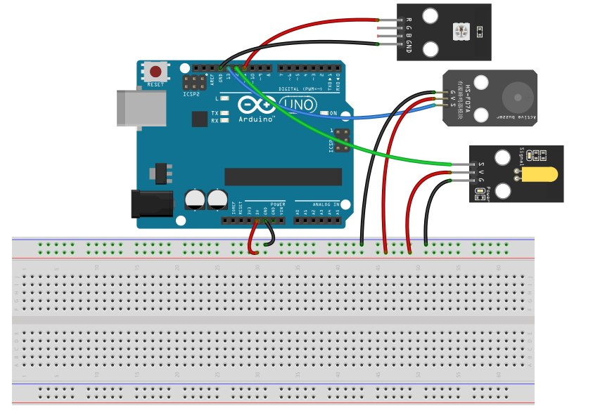
接线：三个模块，三张表
倾斜开关 S 接 12，RGB 贴片模块 R 接 11，蜂鸣器 S 接 13；倾斜开关和蜂鸣器从面包板电源轨取电
Arduino UNO | 倾斜开关模块
12 | S
5V | V
GND | G
Arduino UNO | 贴片模块（RGB 灯）
11 | R
GND | GND
Arduino UNO | 有源蜂鸣器
13 | S
GND | G
5V | V
原指南接线图：上 RGB 贴片模块 · 中 蜂鸣器 · 下 倾斜开关
实验四 倾斜开关
Notes:
照三张表一张一张接。接线图里 UNO 的 5V 和 GND 先接到面包板的电源轨，倾斜开关和蜂鸣器的 V、G 再从电源轨取电。“贴片模块”是 RGB 贴片灯模块，11 号脚接它的 R 脚，所以报警时亮红灯；它的 GND 直接接 UNO 的 GND。接完同桌互相检查一遍再上电。

Slide 31


新语法④：一个 if 管两件事，// 让代码“休息”
大括号里可以写好几句，条件成立时一起执行；行首加 // 的代码变成注释，Arduino 会跳过它
一个 if，管两件事
// 注释：写给人看的便利贴
大括号像打包袋：成立时，里面几句一起执行。
// 后面的内容 Arduino 一律跳过。在一行代码前加上 //，它就“休息”了，这叫“注释掉”。
if(val==0)
{
// delay(1000);
digitalWrite(Led,HIGH);
digitalWrite(Buzzer_pin,HIGH);
第 20 行就是这样：delay 被注释掉了，不执行。
}
漏写大括号
注释也会写错
if 只管第一句；有 else 时还会报错。
第 9、14、16 行的注释都和代码不符。
实验四 倾斜开关
Notes:
大括号就像一个打包袋，if 成立时袋子里的几句话从上到下全部执行，所以灯和蜂鸣器同时动作。漏写大括号时 if 只管紧跟的第一句，有 else 时还会编译报错。// 后面的内容是写给人看的便利贴，Arduino 一律跳过；在一行代码前加 // 叫“注释掉”，调试时很常用。

Slide 32

代码逐行看懂（1/2）：三个引脚
这次要管三个元件：灯和蜂鸣器是输出，倾斜开关是输入，另外打开串口用来观察
tilt_alarm.ino
第 1–13 行
逐行看懂
1
int Led=11;//定义 LED 接口
第 1–3 行
11 接灯，13 接蜂鸣器，12 接倾斜开关
2
int Buzzer_pin=13;
3
int buttonpin=12; //定义倾斜开关传感器接口
4
int val=0;//定义数字变量 val
第 4 行
val：装读数的盒子，先放 0
5
void setup()
6
{
7
pinMode(Led,OUTPUT);//定义 LED 为输出接口
第 7–8 行
灯和蜂鸣器设为输出
8
pinMode(Buzzer_pin,OUTPUT);
9
pinMode(buttonpin,INPUT);//定义倾斜开关传感器为输出接口
第 9 行
倾斜开关设为输入（注释“输出”是笔误）
10
Serial.begin(9600);
11
}
12
void loop()
第 10 行
打开串口，速度 9600
13
{
buttonpin 是沿用按键实验的名字，其实接的是倾斜开关。
第 12 行起是 loop()：读开关、判断、报警，下一页接着看
实验四 倾斜开关
Notes:
前四行准备了四个盒子：三个装引脚号，一个装读数。变量名 buttonpin 是沿用按键实验的名字，实际接的是倾斜开关——名字可以随便起，但最好见名知意。第 9 行注释写“输出接口”是笔误，代码写的是 INPUT。

Slide 33
代码逐行看懂（2/2）：读到 0 就报警
loop() 一直在问：倾斜开关读到 0 了吗？是 → 灯亮、蜂鸣器响；否 → 全部关掉
tilt_alarm.ino
第 14–27 行
逐行看懂
14
val=digitalRead(buttonpin);//将数字接口 A5
第 14–15 行
读 12 号脚存进 val，再打印出来
↳
的值读取赋给 val
15
Serial.println(val);
16
if(val==0)//当倾斜开关传感器检测有信号时，LED 闪烁
第 16 行
val 是 0 就报警
17
{
18
digitalWrite(Led,HIGH);
第 18–20 行
灯亮、蜂鸣器响；第 20 行不执行
19
digitalWrite(Buzzer_pin,HIGH);
20
// delay(1000);
21
}
22
else
第 22–25 行
否则：灯灭、蜂鸣器停
23
{
24
digitalWrite(Led,LOW);
25
digitalWrite(Buzzer_pin,LOW);
注释笔误：第 14 行读的是 12 号脚，不是 A5；第 16 行灯是常亮，不是闪烁。
26
}
27
}
实验四 倾斜开关
Notes:
和前面三个程序比，唯一的新东西是 if 和 else 里各有两句，同时管灯和蜂鸣器。第 14 行注释说读的是 A5，第 16 行注释说 LED 闪烁，都是笔误：读的是 12 号脚，灯是常亮：if 里只有点亮、没有熄灭，就算恢复第 20 行的 delay 也不会闪。想让它真的闪，后面“动手改一改”会讲。

Slide 34
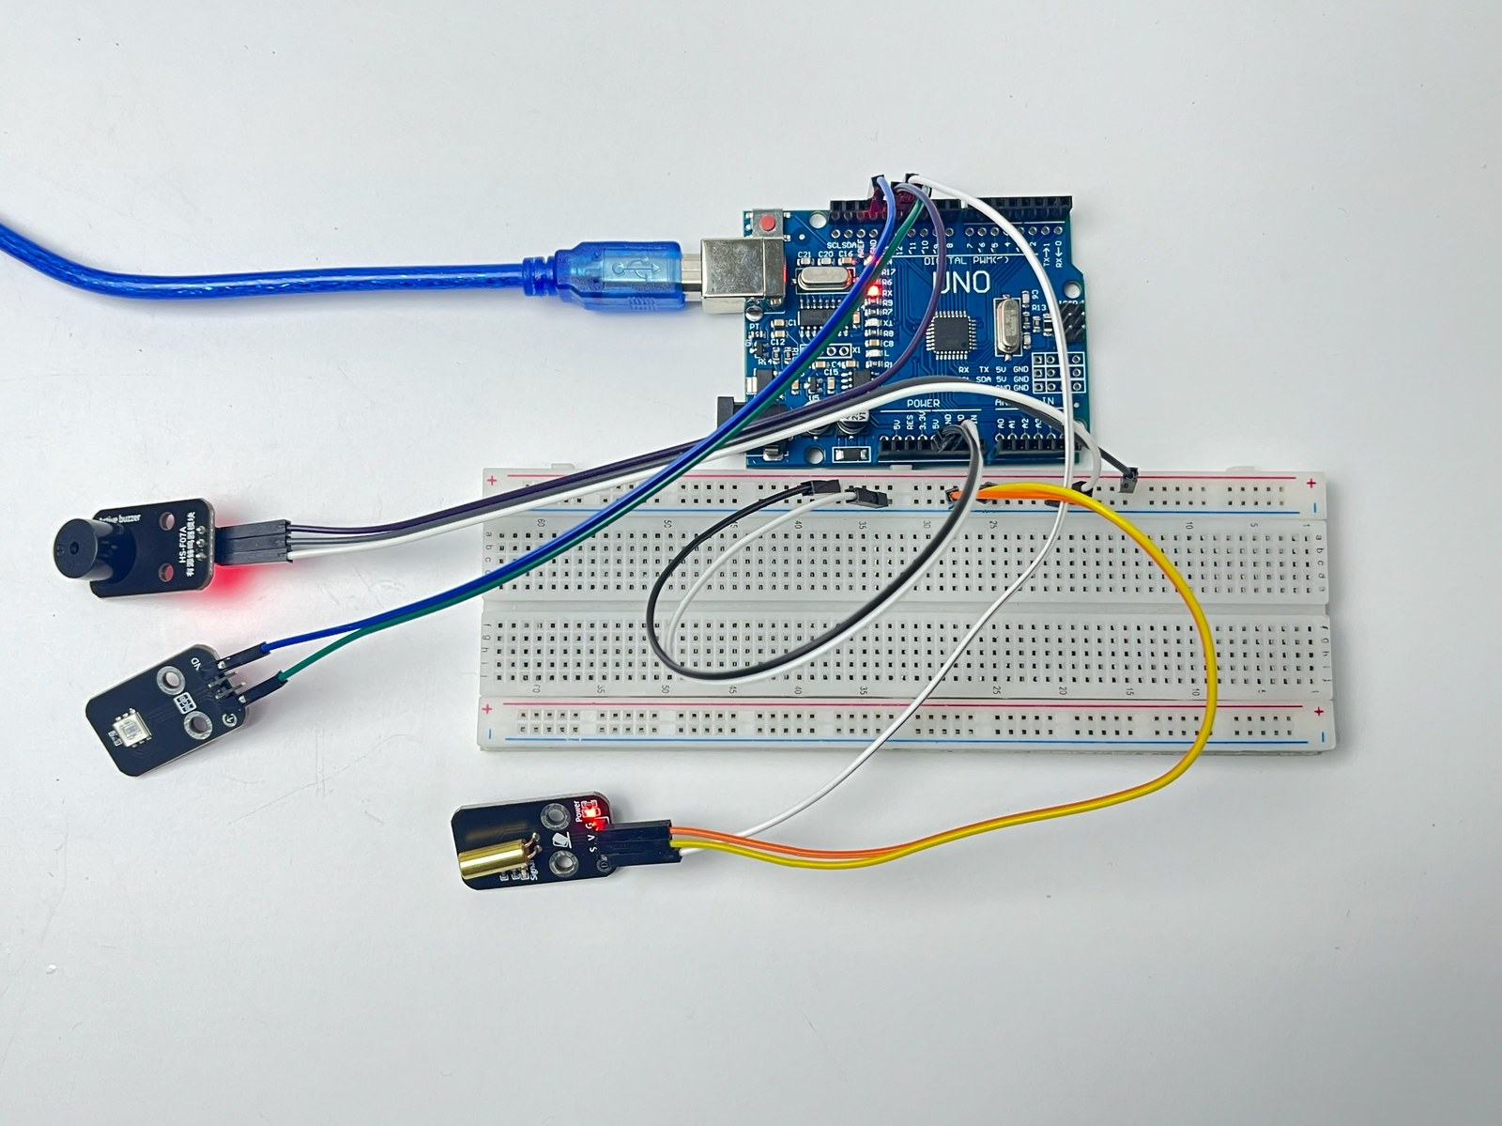

实验结果：碰一下就报警
原指南：烧录程序后，把倾斜开关模块稍微触碰一下，即可触发报警——LED 灯亮，蜂鸣器响
动手观察：打开串口，填一填
模块的姿势 | val | 报警了吗
平放、静止 | ？ | ？
引脚端朝下 | ？ | ？
帽盖端朝下 | ？ | ？
轻轻碰一下 | ？ | ？
找规律
读到 0 的姿势就会报警；以你在串口里看到的为准，不用死记。
原指南实物照片：倾斜开关、RGB 贴片模块、有源蜂鸣器接 UNO
实验四 倾斜开关
Notes:
先照原指南的说法轻碰模块，听到蜂鸣器响、看到红灯亮就成功了。然后做右边的观察：打开串口，把模块分别平放、引脚端朝下、帽盖端朝下、轻碰一下，记录 val 和报警情况。学生会自己发现：读到 0 的那几种姿势就会报警，这比背结论可靠。

Slide 35
常见坑与动手改一改
原程序有三处注释和代码对不上；加上熄灭和 delay，就能做出真正“闪烁”的报警
三处注释和代码对不上
动手改一改：真的“闪”起来
第 9 行
注释写“输出接口”，代码是 INPUT
把 if 里的两句换成下面 6 句：
第 14 行
注释写“A5”，实际读 12 号脚
digitalWrite(Led,HIGH);
第 16 行
注释写“闪烁”，实际是常亮
digitalWrite(Buzzer_pin,HIGH);
delay(100); // 亮 0.1 秒
digitalWrite(Led,LOW);
digitalWrite(Buzzer_pin,LOW);
一直报警，停不下来
delay(100); // 灭 0.1 秒
先看串口：一直是 0，说明模块此刻的姿势正好读到 0，换个姿势放；数字乱跳，查 S 线是否插牢在 12 号脚。
loop 一圈圈重复，报警就变成“滴滴”闪响。把 100 改成 300，节奏会怎样？
实验四 倾斜开关
Notes:
三处注释笔误都不影响运行，但很容易误导人，这正是“以代码为准”的好例子。一直报警停不下来时，先看串口：一直是 0，说明模块此刻的姿势正好读到 0，换个姿势放；数字乱跳，多半是 S 线没插牢。右边的改法：亮 0.1 秒、灭 0.1 秒，loop 一圈圈转，就成了“滴滴”闪响。

Slide 36
本节小结：四个传感器，一个骨架
四个程序都是“读 → 打印 → 判断 → 输出”；变的只是引脚号，以及触发时读到 0 还是 1
1 读
digitalRead()
2 打印
Serial.println()
3 判断
if … else
4 输出
digitalWrite()
传感器 | 输入脚 | 触发动作 | 触发时读到 | if 的条件 | 控制的输出
按键模块 | 7 | 按下 | 0（LOW） | value == LOW | LED（11）
触摸开关模块 | A0 | 摸到 | 1（HIGH） | val==1 | 灯（A5）
限位开关模块 | 10 | 压下 | 0 | val==0 | LED（11）
倾斜开关模块 | 12 | 看串口 | 0 时报警 | val==0 | 灯（11）＋ 蜂鸣器（13）
== 是比较，= 是赋值
A0～A5 也能当数字口
注释只给人看，以代码为准
小结
Notes:
用这张表把四个实验串起来：骨架不变，变的只有输入脚、触发时读到几、if 的条件和控制的输出。请学生合上课件，说出每一行的“触发时读到几”。最后强调三件事：== 是比较、A0～A5 也能当数字口、注释只给人看。下节课遇到新的开关类传感器，先用串口看它触发时是 0 还是 1，再套这个骨架。

Slide 37
一个骨架，四种感知
学会了数字输入，Arduino 就能“听见”按键、手指、碰撞和倾斜。
把它们用进你的设计吧！
Notes:
课后任务：从四个传感器里选一个，设计一个小装置，比如隐藏式触摸台灯、抽屉防盗报警器、走到头会停的小车，下节课分享。提醒学生：先用串口确认传感器触发时是 0 还是 1，再写判断。

